Slide 1

基于180nm CMOS工艺的
STCF MAPS芯片研究进展
宾心瑜
（代表STCF ITK-MAPS工作组）
NME’2025
2025年7月17日 西安

Slide 2
目录
研究背景
STCF MAPS原型芯片设计
STCF MAPS原型芯片测试

Slide 3

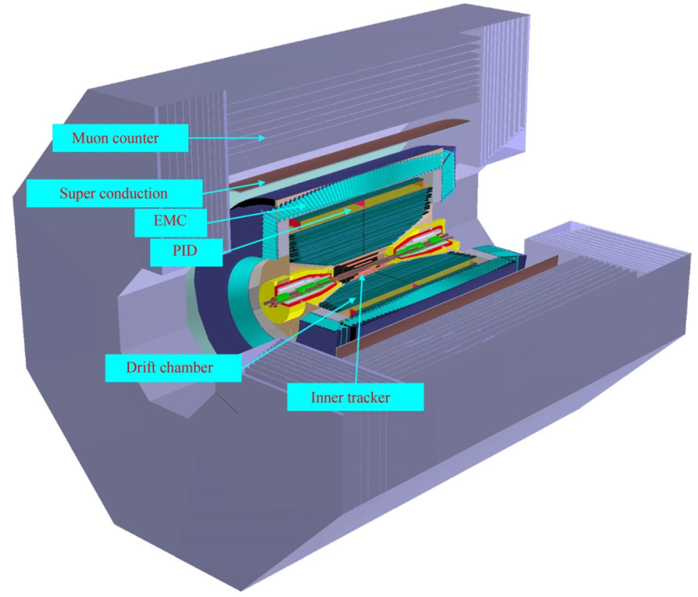
STCF
超级陶粲装置(Super Tau-Charm Facility，STCF)
  国内新一代正负电子对撞机
  质心能量2~7 GeV，亮度>0.5×10³⁵cm⁻²s⁻¹@4 GeV
  具备进一步提升峰值亮度和实现束流极化的潜力
MAPS为STCF ITK方案之一
探测器谱仪

Slide 4
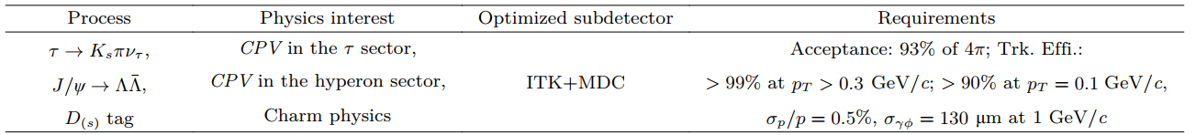
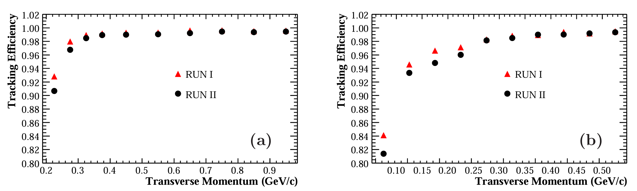
STCF ITK物理需求
STCF物理目标
低动量能区粒子径迹探测的挑战
  多次库仑散射，径迹探测效率低
  BESIII的径迹重建效率在100MeV迅速降低
BESIII tracking efficiency, Chin.Phys.C 40 (2016) 2, 026201

Slide 5
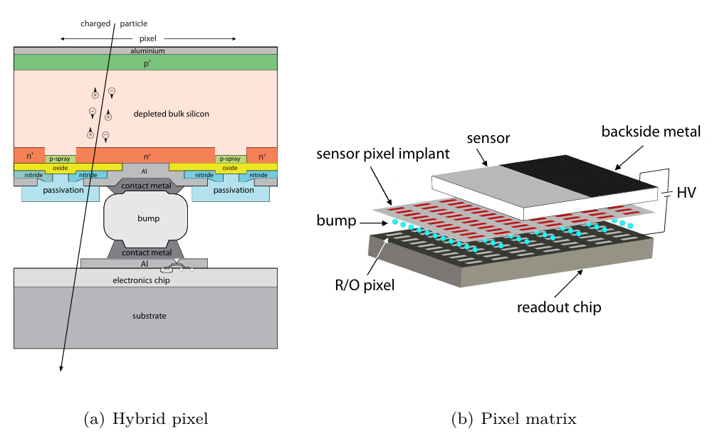
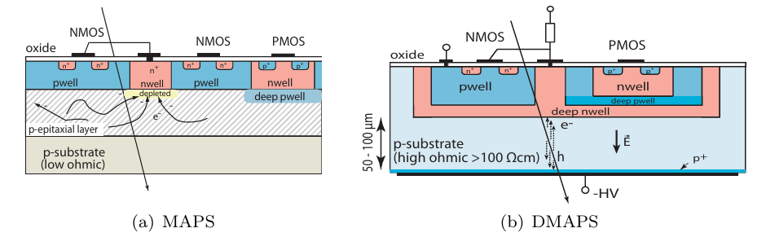
CMOS Pixel Sensor
Hybrid
  Sensor和电子学分别优化设计；抗辐照能力强
  ATLAS/CMS采用
  缺点：物质量大；键合工艺复杂、成本高
Monolithic
  仅需单层硅片 ，低物质量
  易集成，低成本
  STAR/ALICE ITS2采用
  缺点：抗辐照能力弱、电荷收集时间相对较长
arXiv:1705.10150

Slide 6
STCF MAPS设计目标
中科大、山大、华师、西工大合作研究
MAPS设计需求
  位置分辨： ≤ 100 μm
  物质量：单层≤0.3% X₀
  功耗： ≤ 100 mW/cm² →50 mW/cm²
  时间分辨： ≤ 20 ns（去堆积）
  能量测量（ToT）
    time walk修正、多次散射修正
  Hit rate 1MHz/cm², TID 1Mrad/y, NIEL 1×10¹¹n_{eq}/cm²/y
Layer | 半径 | Stave数量 | Stave全长 | Chip数量
1 | 36mm | 16 | 200.75mm | 6
2 | 98mm | 12 | 592.25mm | 72
3 | 160mm | 20 | 954.55mm | 120
探测器结构初步设计：
  三层探测器
  接收角度范围20°~160°
  单芯片尺寸：2 cm×2 cm
  3360块芯片
  总面积：~1.5 m²

Slide 7
目录
研究背景
STCF MAPS原型芯片设计
STCF MAPS原型芯片测试

Slide 8
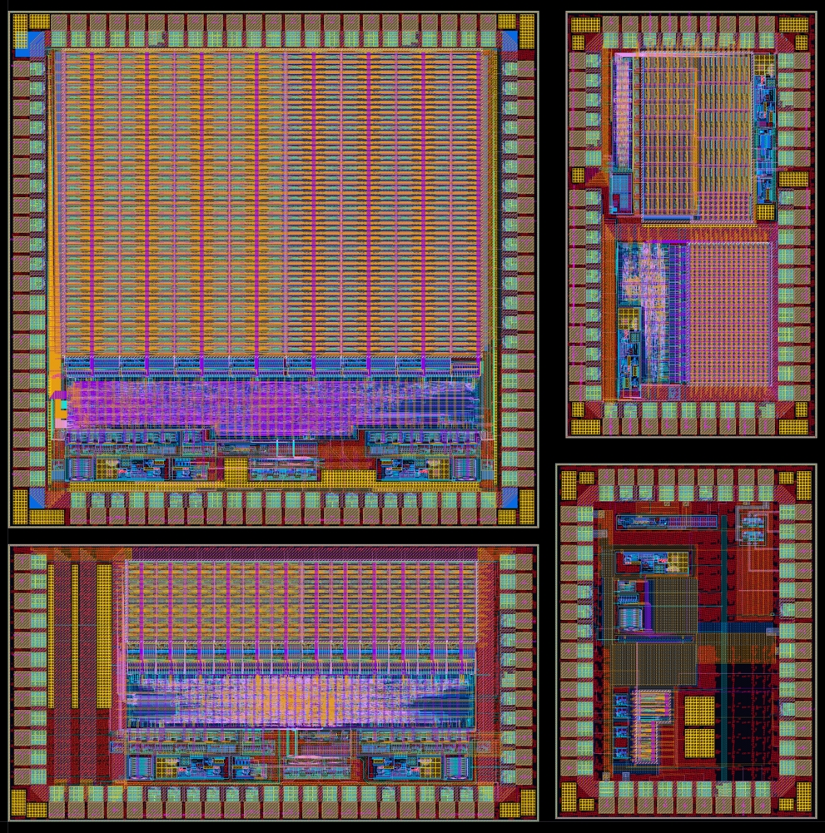
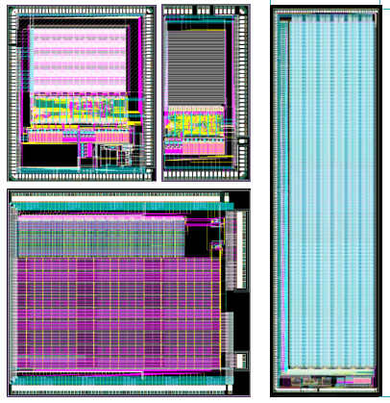
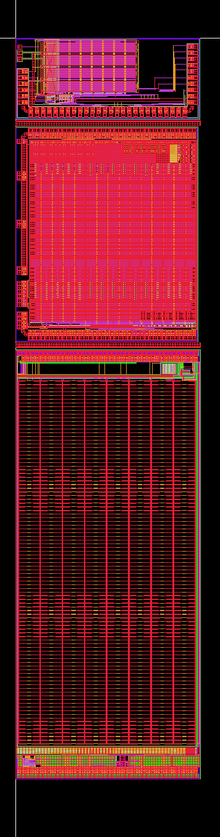
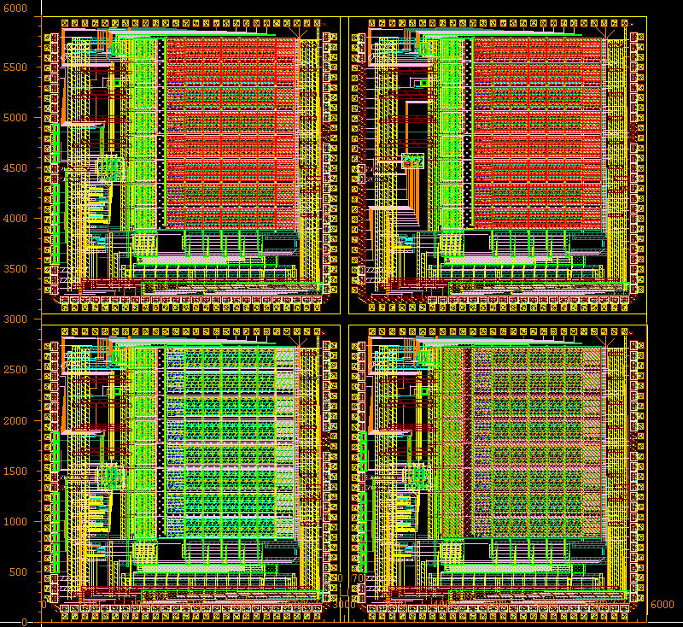
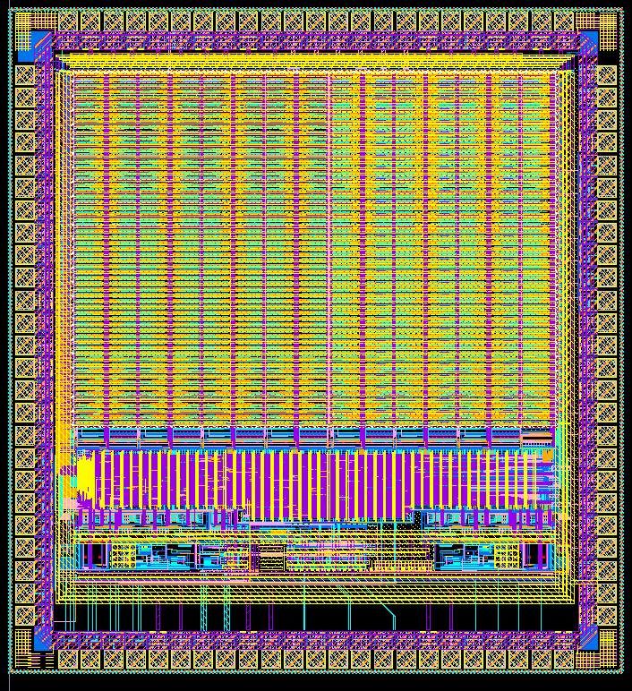
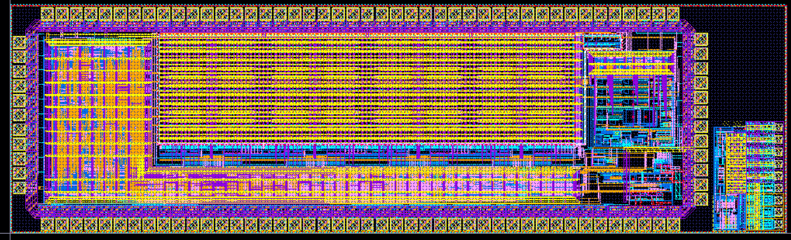
MAPS芯片设计路线总览
在四种不同工艺下开展MAPS芯片设计
TJ180nm
国外成熟工艺
低阻衬底+高阻外延 (>1kΩ·cm)
四阱工艺
GSMC130nm
国内工艺
高阻衬底
四阱工艺
BCIS90nm
国内工艺
低阻外延 (<10Ω·cm)
预期实现四阱
IRAY180nm
国内工艺
联系到高阻外延层
预期实现四阱
CharTPix-TJ-v0.1
2024.12回片
已完成大部分测试
CharTPix-GSMC-v0.1
2025.6回片
准备测试中
CharTPix-BCIS-v0.1
2025.1提交流片
2025.6回片
准备测试中
CharTPix-IRAY-v0.1
2025.5提交流片
本次报告
CharTPix-TJ-v0.2
提交中

Slide 9
Sensor设计
Sensor尺寸
  位置分辨要求不高→选择较大尺寸像素，减少读出电路规模从而降低功耗
  尝试多种模拟连接方式的sensor，以及数字连接的多个小像素（V0.2）
A: 28×30
B: Pixel-based 170×31
C: Pixel-based 96×60
D: Strip-based
170×31
E: Strip-based 96×60
金属连接
输入电容小
有源区连接
电荷收集效率高
Sensor工艺
  需求：高阻外延层、四阱工艺
  基于国外成熟工艺（TJ180）
    外延层电阻率1kΩ·cm

Slide 10
读出芯片整体架构
像素内电路
  放大甄别
  提取前后沿、分别锁存时间戳
  分发格雷码时间戳
    20 MHz
列级读出电路
  数据驱动型列优先级读出
    读出效率>99%@8.72 MHz/cm²
外围电路
  阵列分组汇总数据
  模拟偏置
  串行接口
  …

Slide 11
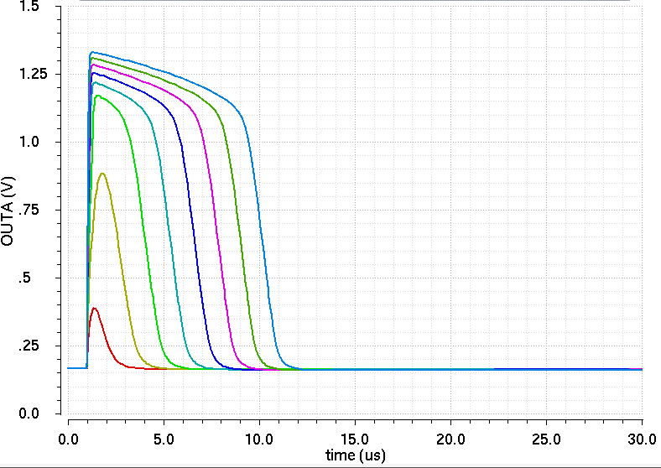
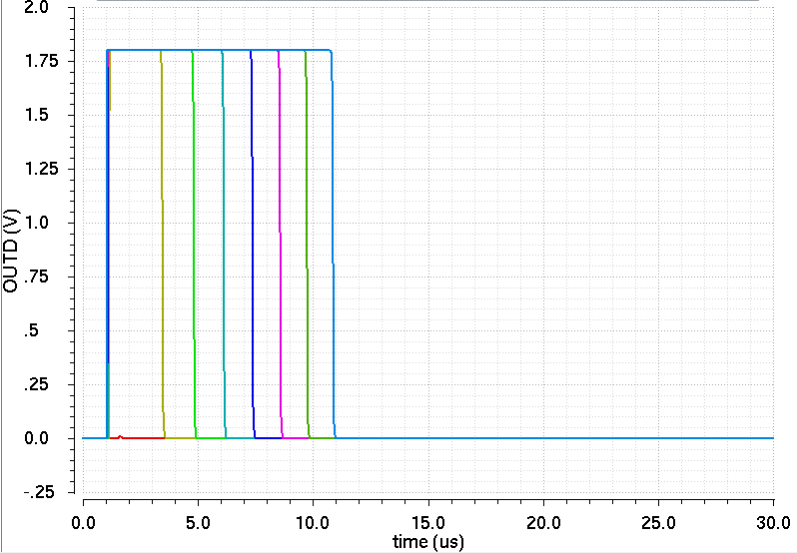














像素内模拟前端
开环放大+电流比较器（参考ALPIDE、Monopix、MALTA）
以strip-based sensor (170×31)前放为例
  时间测量模式下，Threshold=309.0 e-，ENC=11.4 e-，Mismatch=5.7 e-
  功耗~800 nA/pix → ~26 mW/cm²
不同Qinj下OUTA波形
不同Qinj下比较器响应
Noise S-curve ENC=11.4 e⁻
MC S-curve MISMATCH=5.7 e⁻

Slide 12
数字电路
像素内数字电路
  基于Token的优先级读出链
    事例驱动型
  8-bit前沿、8-bit后沿时间戳
READ
外围数字电路
  阵列分组，组内优先级读出
  电路功能：时间戳校准、数据汇总、缓存、组帧、编码、串行化
  读出事例率~30 MHz/Chip
  串行速率800 Mbps×2

Slide 13
功耗仿真
按170×31 sensor结构延拓到全尺寸（~2 cm×2 cm）
  Strip-based：55.7 mW/cm²
  Pixel-based：46.2 mW/cm²
功耗控制在50 mW/cm²左右
  为气冷提供可能性
贡献项 | 功耗 | 备注
像素阵列模拟功耗 | ~26 mW/cm² | Strip-based
 | ~15 mW/cm² | Pixel-based
时间戳分发功耗 | 12.2 mW/cm²
像素阵列动态功耗 | 2.4 mW/cm² | 8.7 MHz/cm²事例率
外围数字电路功耗 | 23.5 mW | 30MHz/Chip
PLL+串行器+LVDS功耗 | 39 mW | 两路数据+时钟输出
模拟配置电路 | 20 mW
总功耗 | 222.6 mW | Strip-based
 | 184.6 mW | Pixel-based

Slide 14
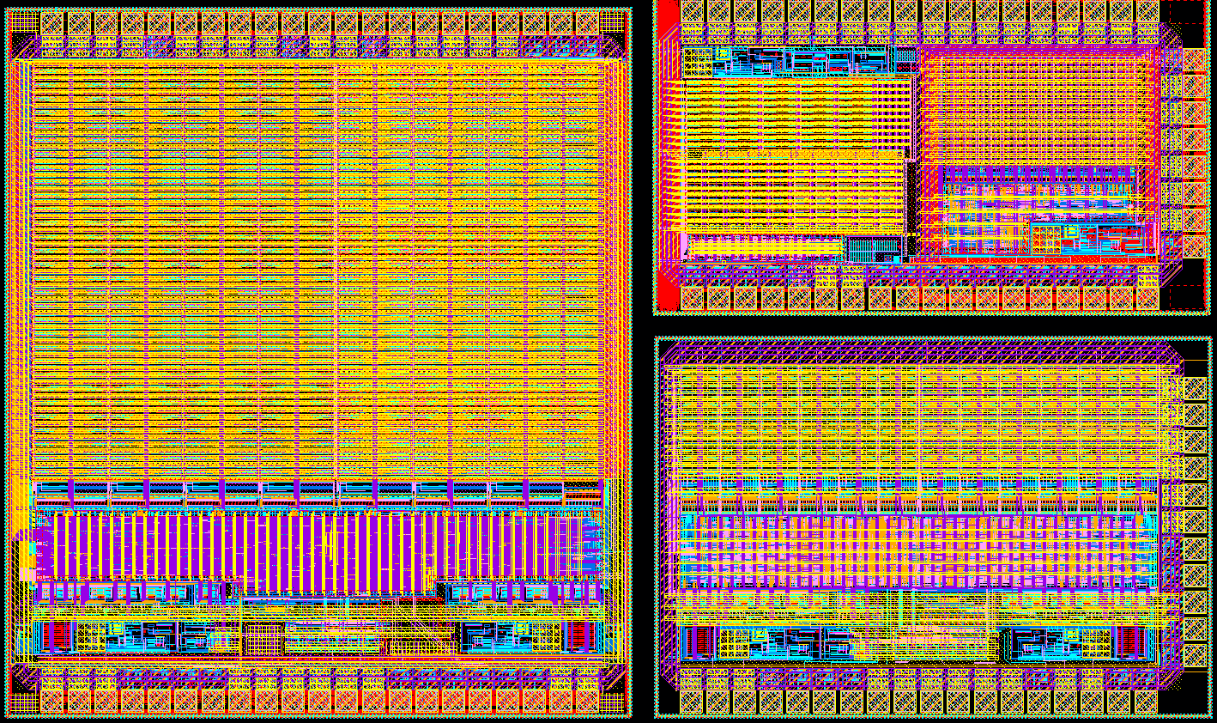
CharTPix-TJ-v0.1芯片总览
4
1
A: 28×30
B: Pixel-based 170×31
C: Pixel-based 96×60
D: Strip-based
170×31
E: Strip-based 96×60
3
2
比较多种模拟连接方式的sensor
四块原型芯片
  Chip1：小像素ALPIDE-like 0/1读出
  Chip2：大像素 (3×2)，ToA&ToT
  Chip3：大像素 (6×1)，ToA&ToT
  Chip4：模拟读出，5种sensor
 | Chip1 | Chip2 |  | Chip3 |  | Chip4
Pixel size （μm×μm） | 28.1x30.1 | 96.4x59.6 |  | 170.0x31.0 |  | Mixed
Sensor | A | E | C | D | B | A+B+C+D+E
Pixel array | 16x30 | 8x12 | 8x12 | 60x8 | 60x7 | Mixed
Readout | Column-drain | Column-drain |  | Column-drain |  | Analog readout
ToA & ToT | X | √ |  | √ |  | X
Chip area （mm²） | 1.5x1.4 | 2.5x1.6 |  | 2.8x3.1 |  | 1.2x1.4

Slide 15
目录
研究背景
STCF MAPS原型芯片设计
STCF MAPS原型芯片测试

Slide 16
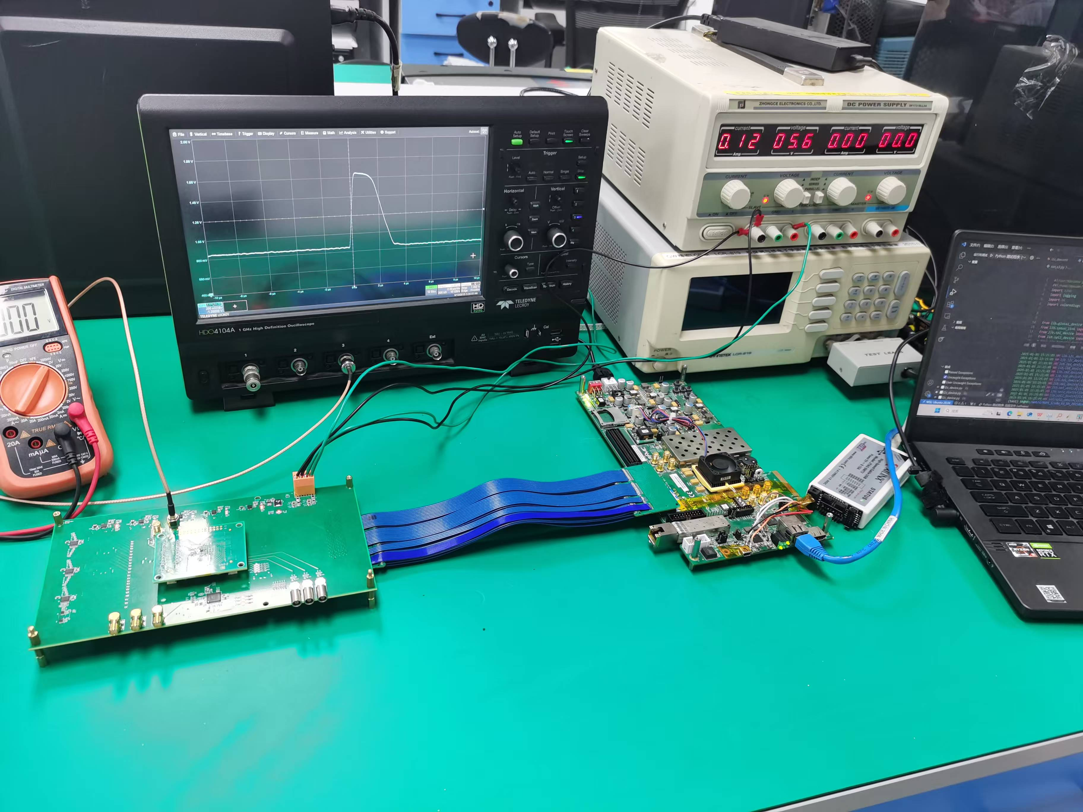
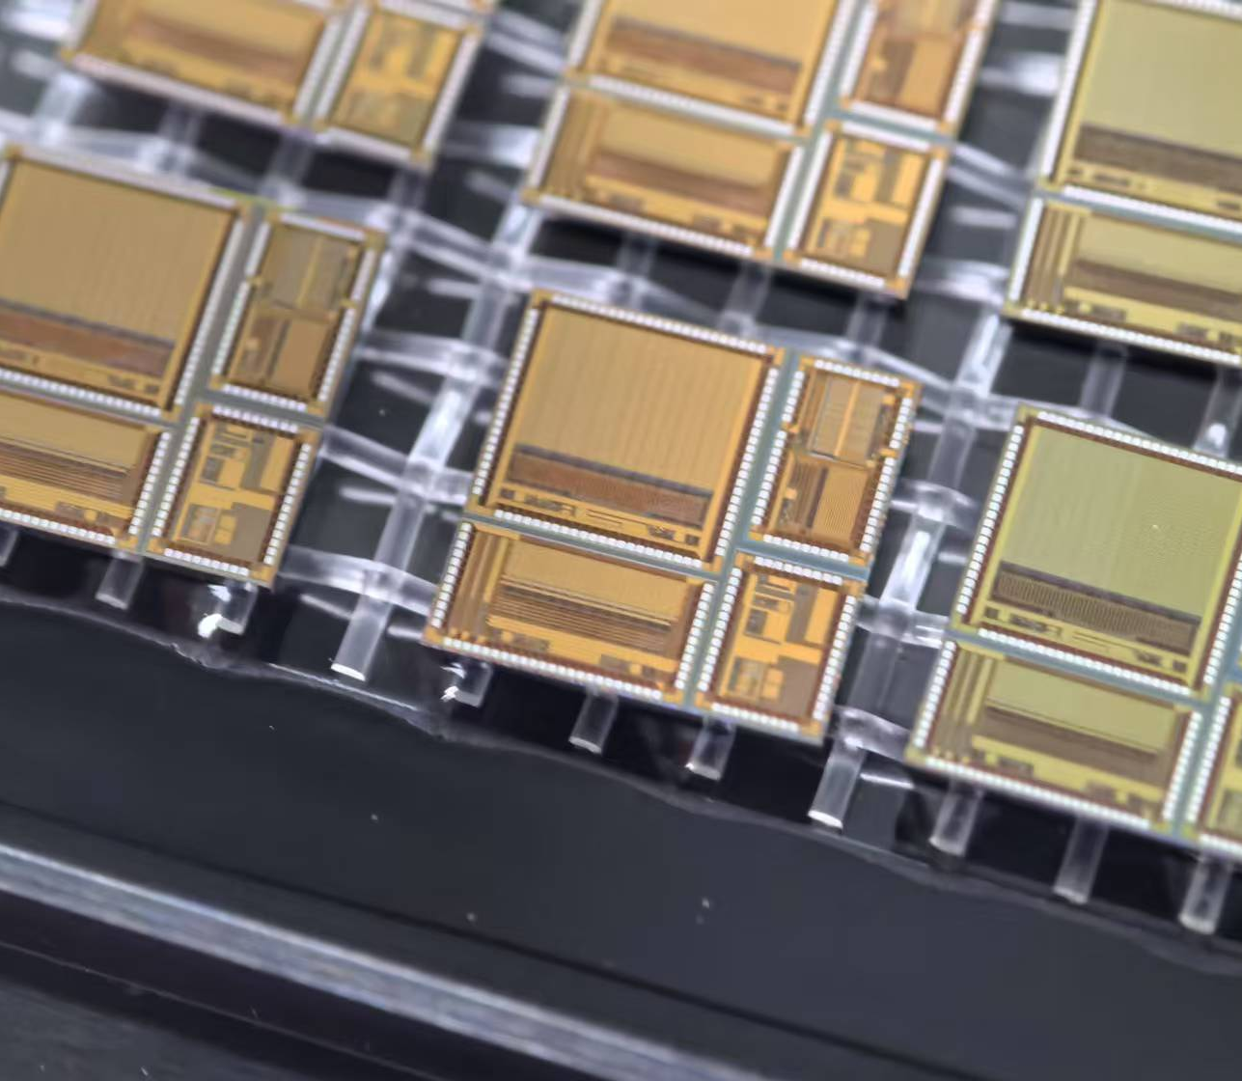
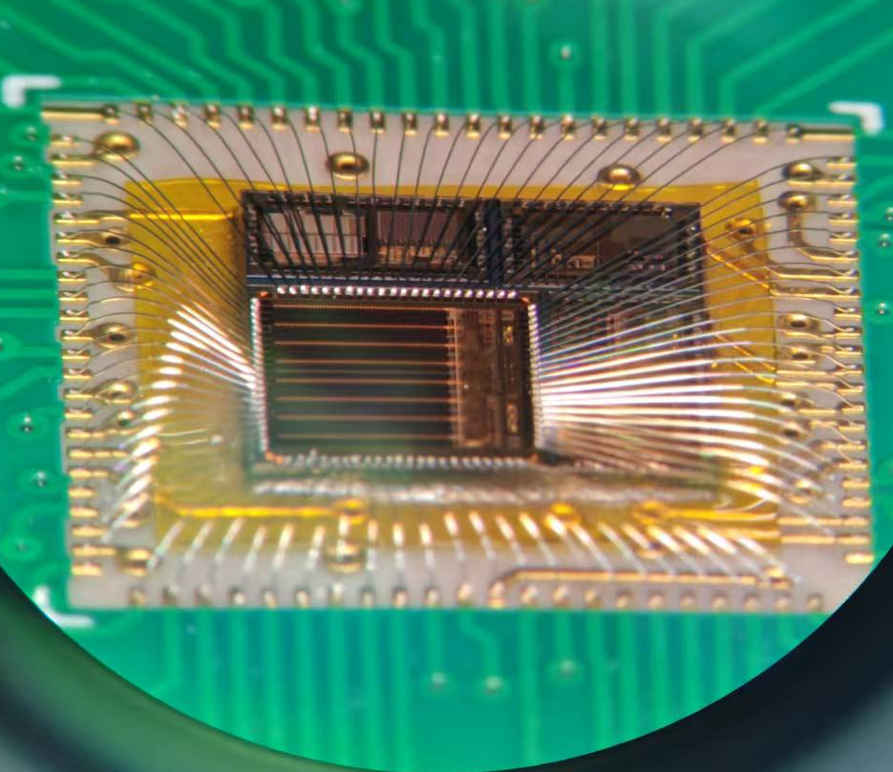
TJ180测试平台
电源
示波器
PC
MAPS芯片
测试子板
测试转接板
开发板
FMC转接板
MAPS测试平台
MAPS芯片打线

Slide 17
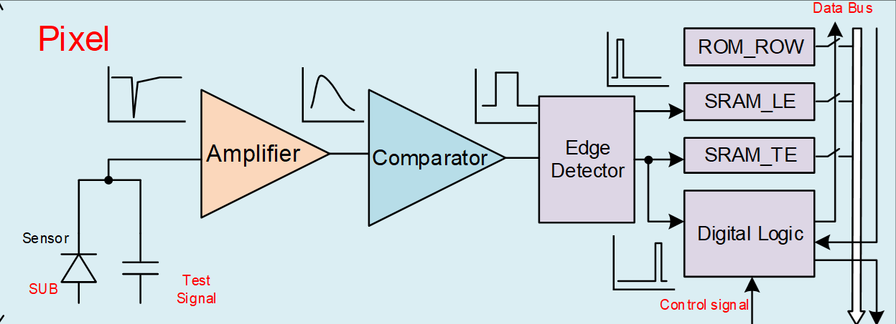
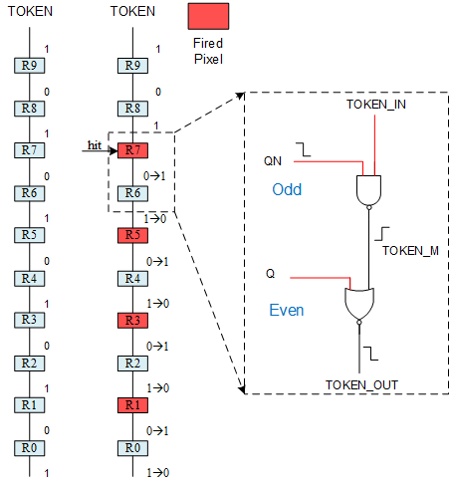
片内串扰问题
注入电荷后当前列出现持续读出且ToT信息错误：
  优先级读出电路对输入端串扰
    当前列出现错误击中
  甄别器输出对输入端串扰
    ToT丢失
解决方法：
  数字复位：FPGA接收读出数据后，全局复位
  模拟复位：FPGA接收读出数据后，复位偏置电流
后续测试均仅读取第一个击中信号
  改版设计中优化像素电路版图，消除数字信号对输入端耦合
  增加接衬底guard ring（M1~M5）
  数字信号尽量远离输入端

Slide 18
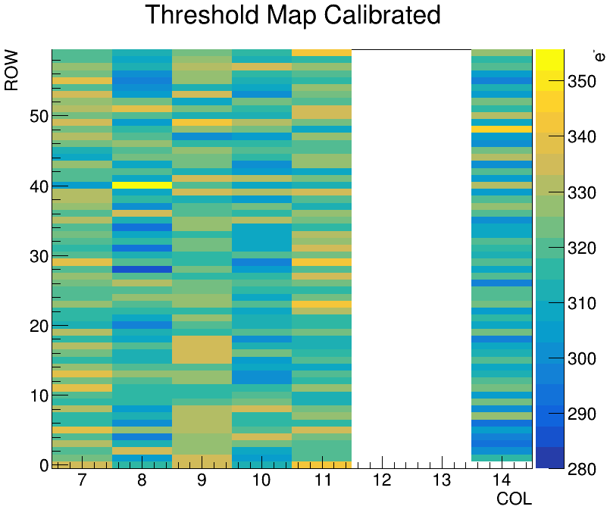
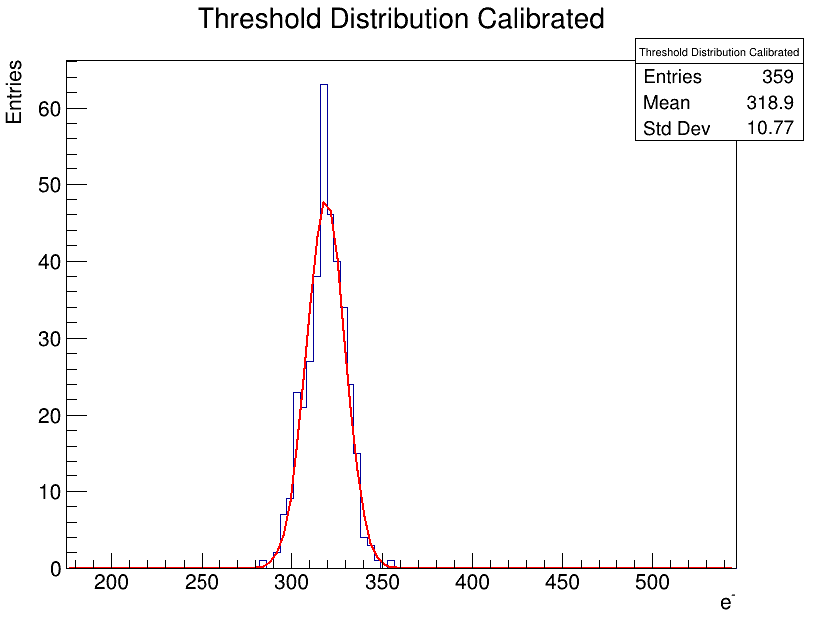
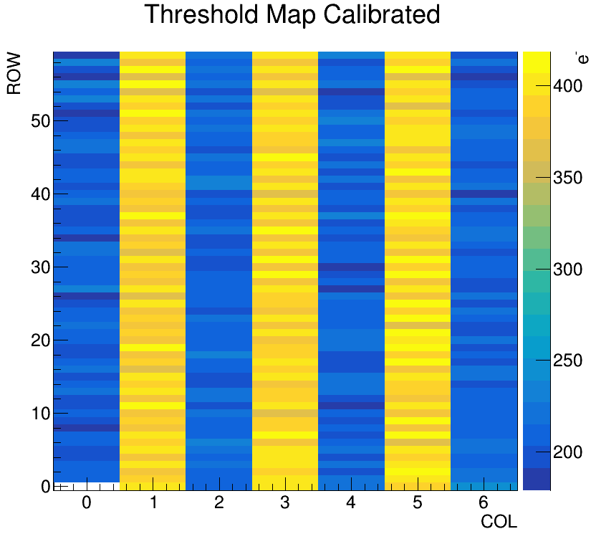
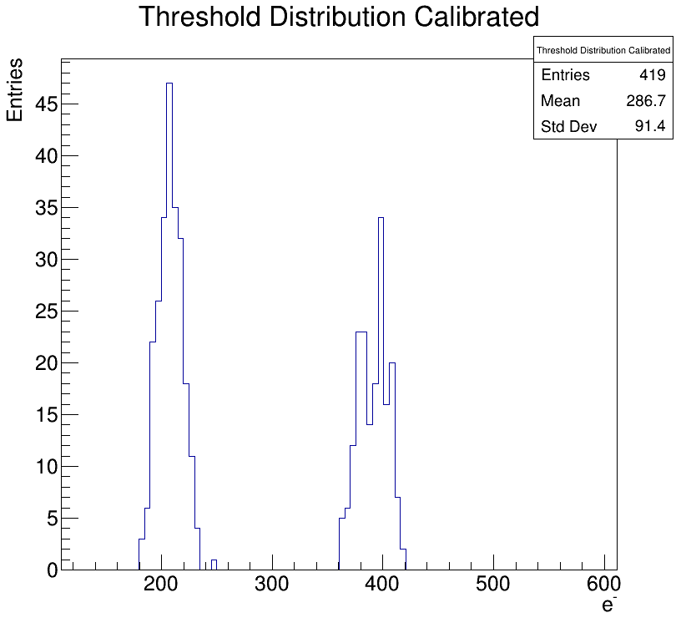
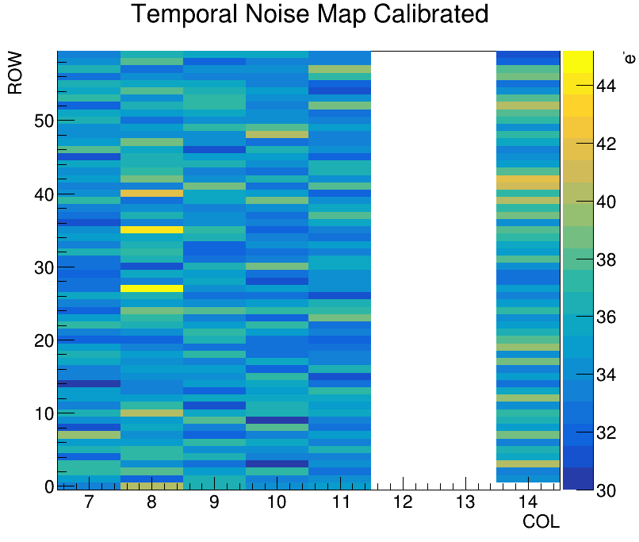
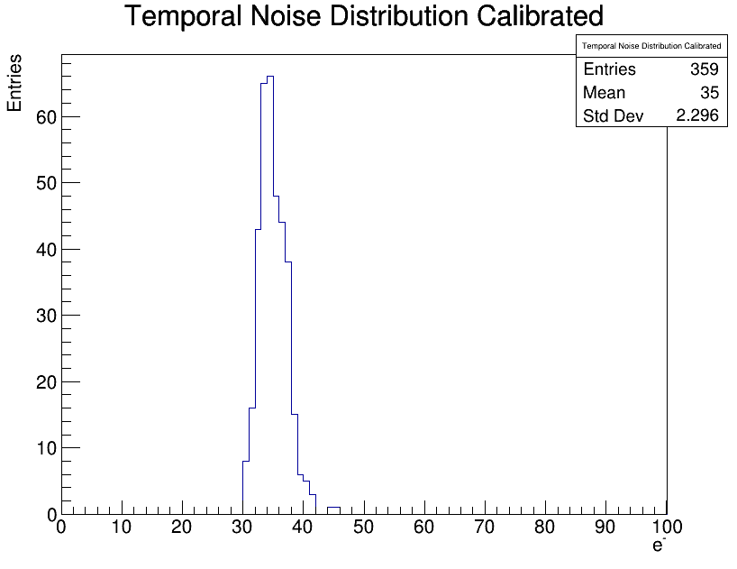
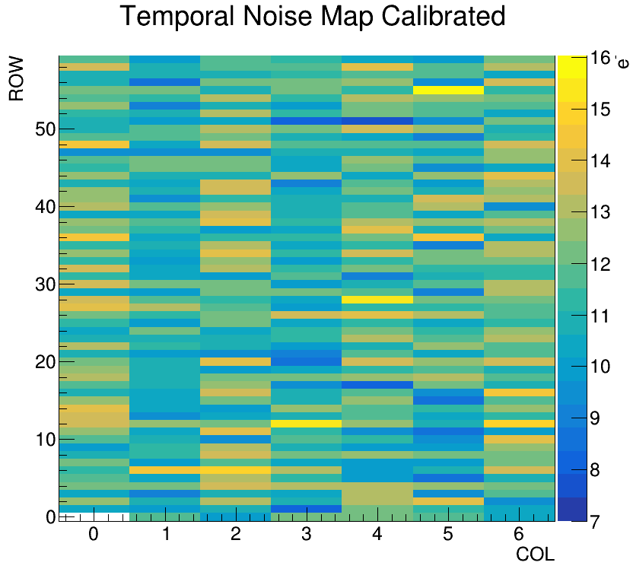
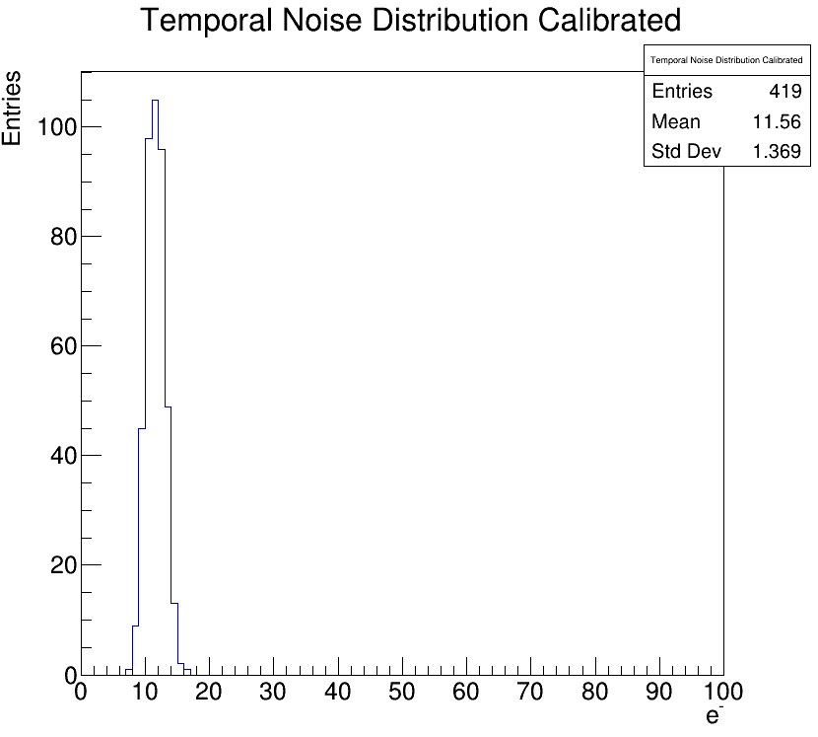
S-curve
-6V衬底偏压下扫描S-curve
  Strip-based：
    阈值均值359 e-，阈值离散10.8 e-
    ENC均值35.0 e-，ENC离散2.3 e-
  Pixel-based：
    阈值均值207.5 e-，阈值离散11.0 e-（仅偶数列）
    ENC均值11.6 e-，ENC离散1.4 e-
    奇偶列阈值不一致，推测是由电荷标定电路的不一致导致

Slide 19
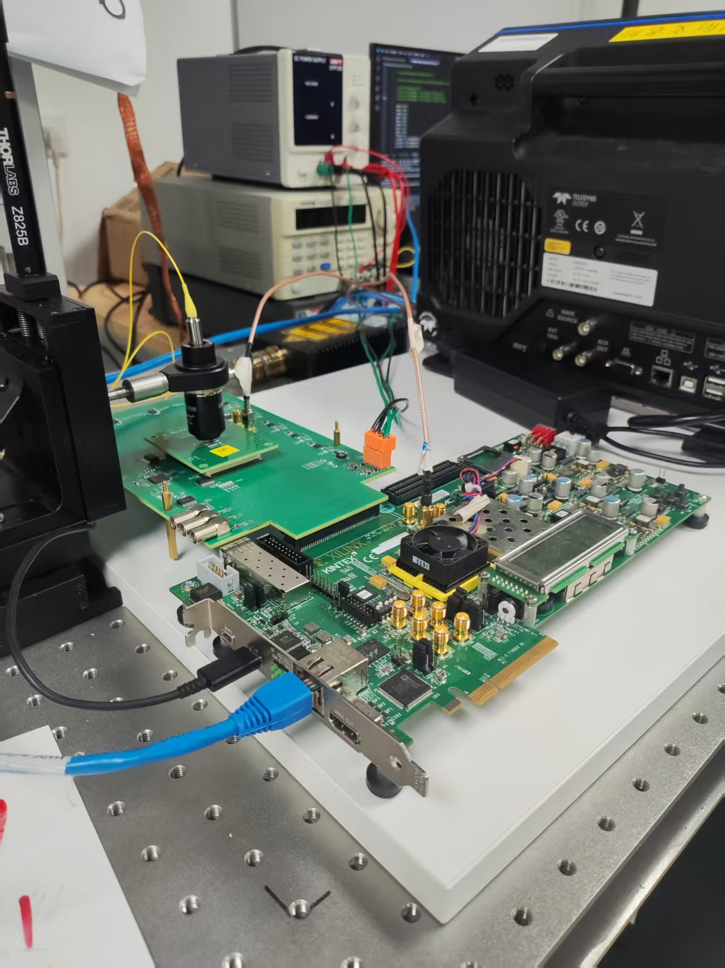
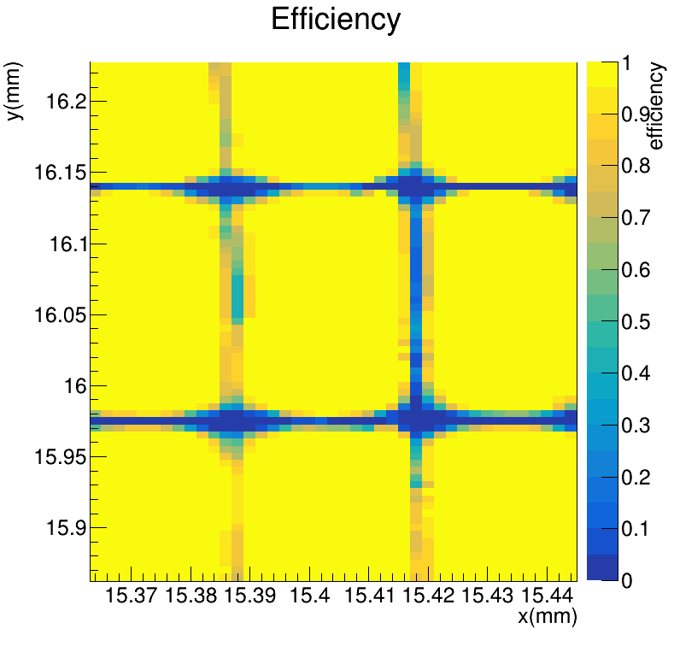
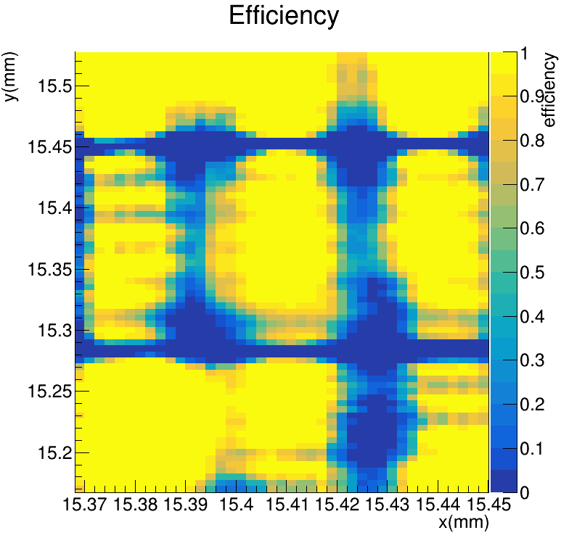
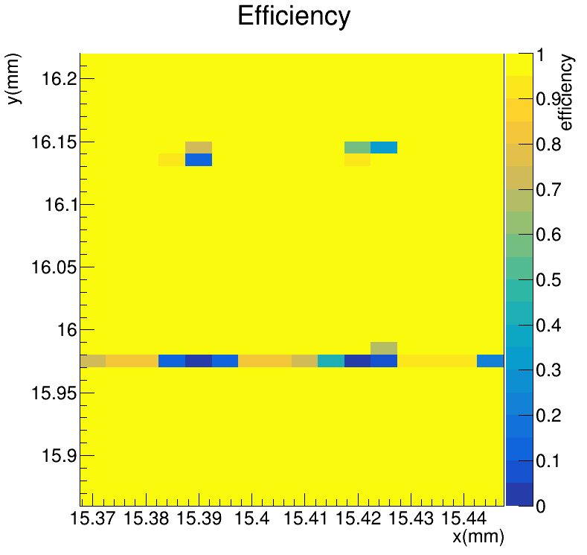
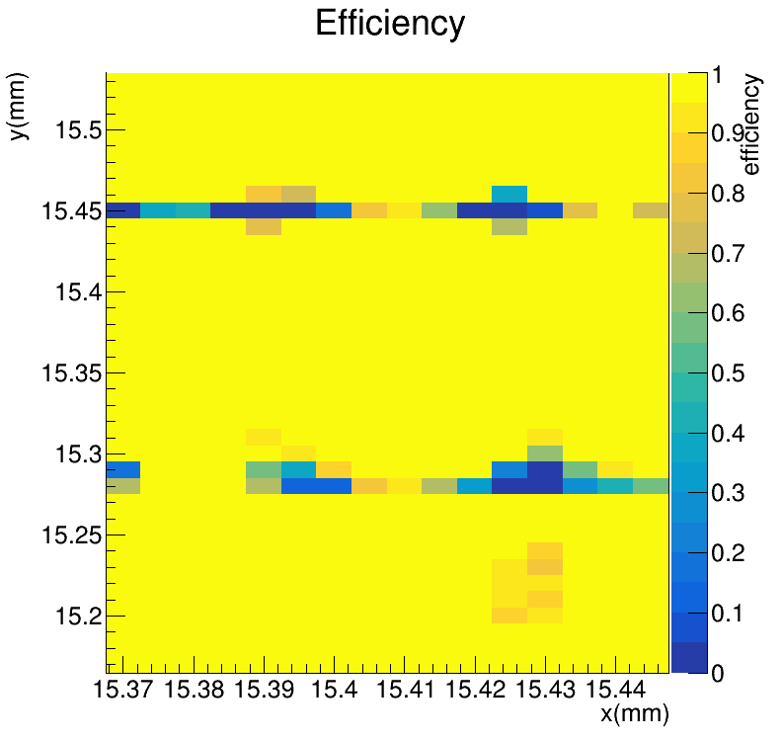
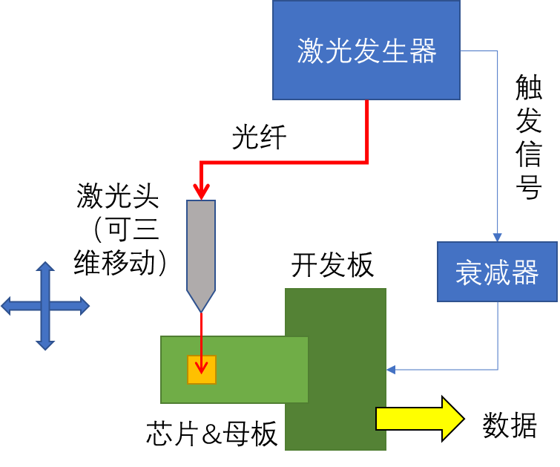
激光效率测试
利用S-curve标定激光强度，约为600e-（~0.3MIP）
91.62%
70.22%
激光头
Strip-based像素
Pixel-based像素
激光强度约为800e-
98.17%
95.74%
Strip-based像素
Pixel-based像素
  Strip-based像素探测性能好于pixel-based像素
  在~1MIP能量沉积下都能达到99.9%以上探测效率

Slide 20
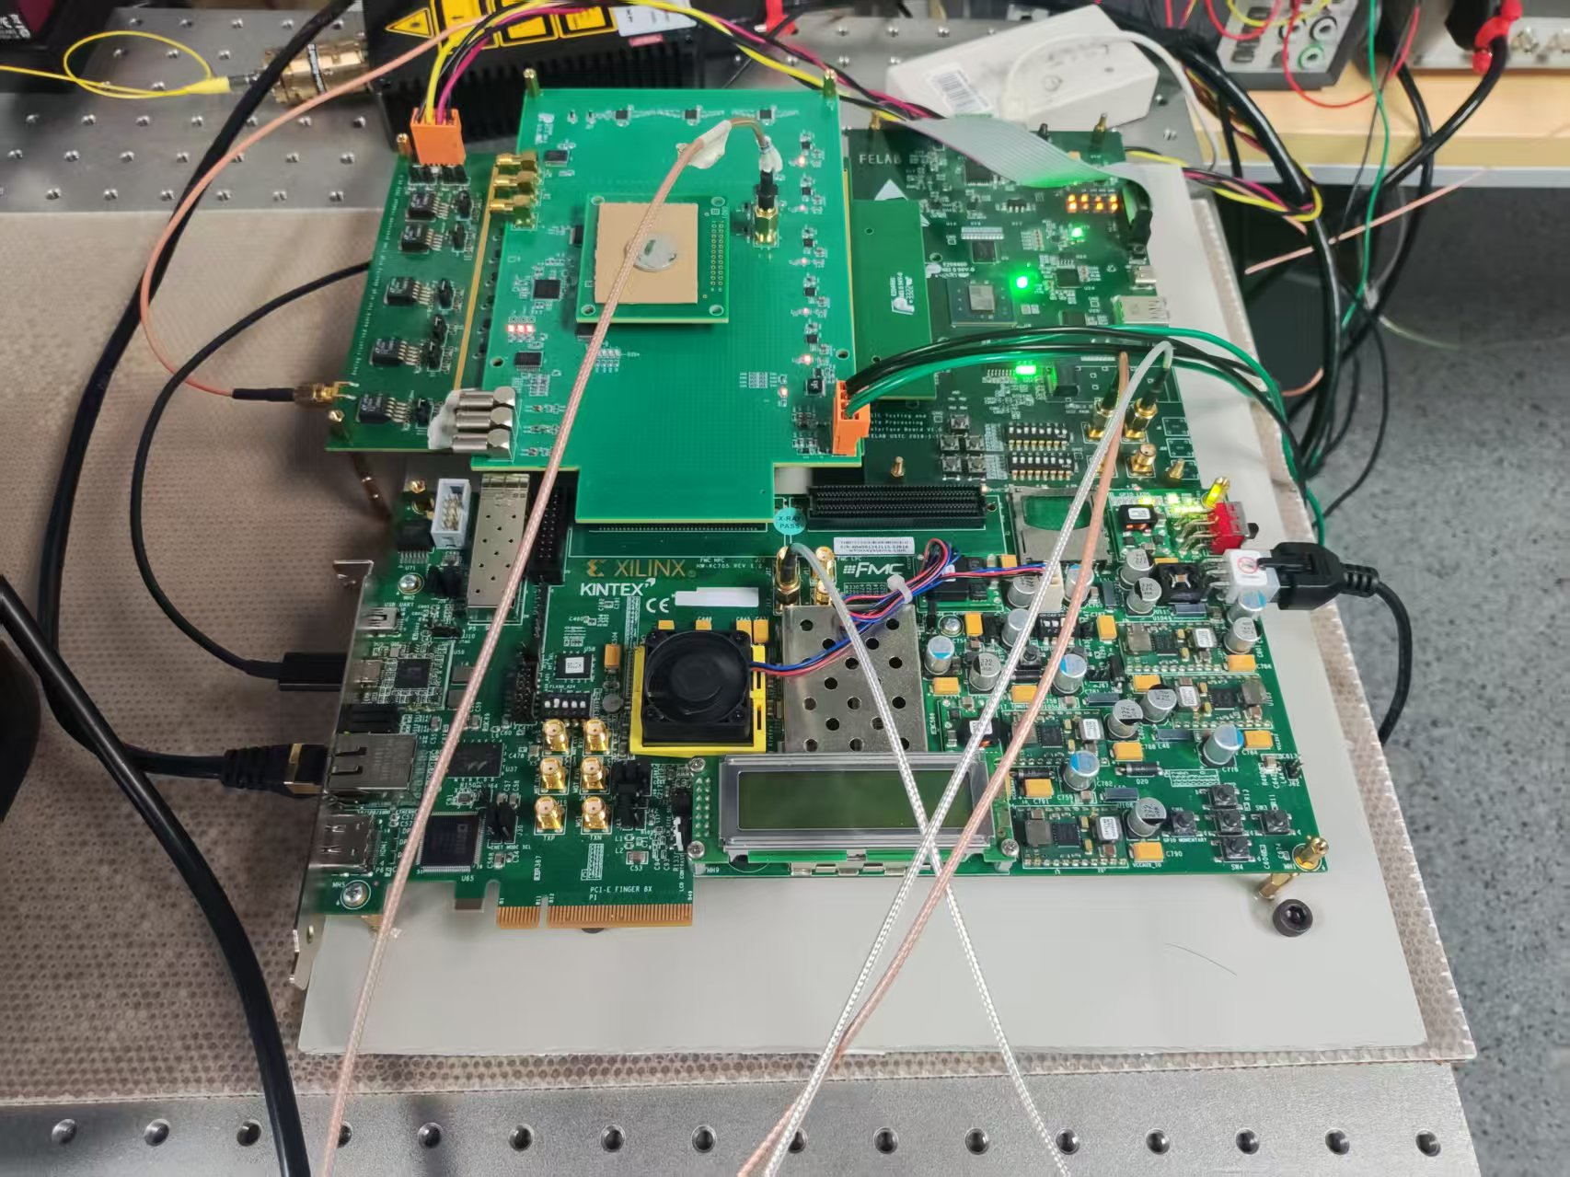
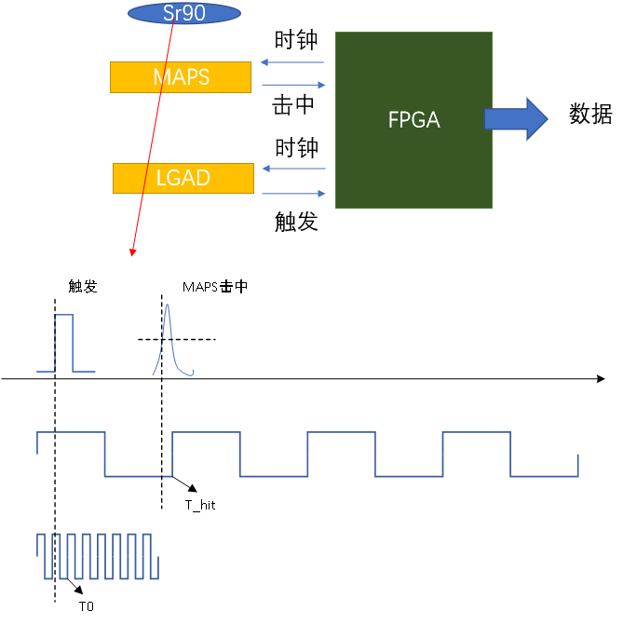
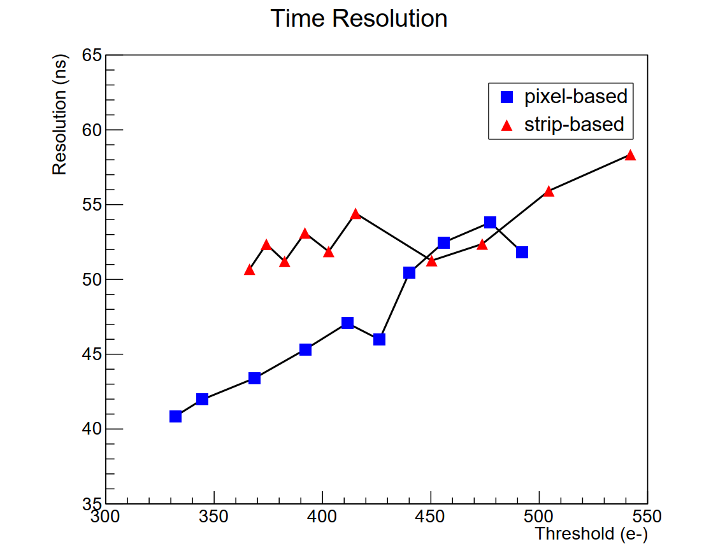
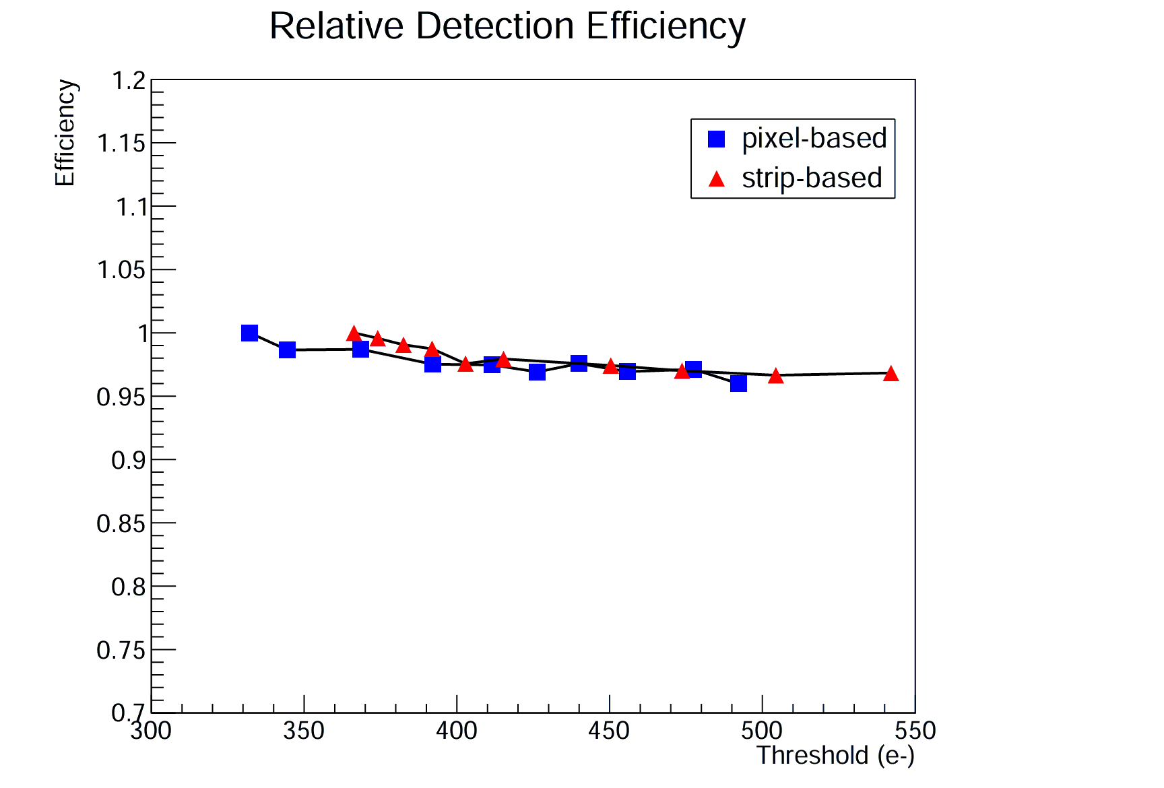
Sr90时间精度测试
测试方法
  使用320MHz的高频时钟记录LGAD触发信号的时刻T0
  像素被击中时，hit信息会以40MHz系统时钟频率记录下该击中的过阈时刻T_hit
  符合后将两个时刻相减，得到timewalk值
  -6V偏压下，在不同阈值下进行1h的Sr90事例采集
测试结果
  使用Sr90测得的MAPS时间分辨在~50 ns，如有ToT信息预计可以进一步提升
  基本达到第一阶段目标

Slide 21
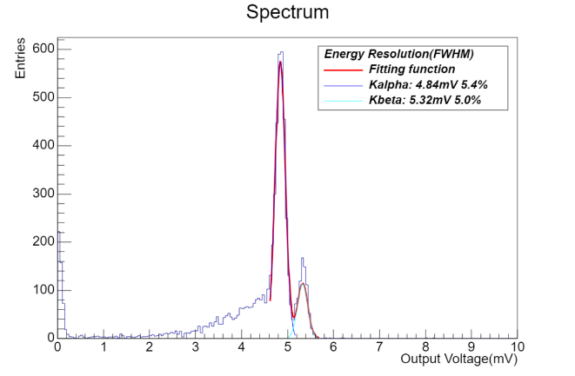
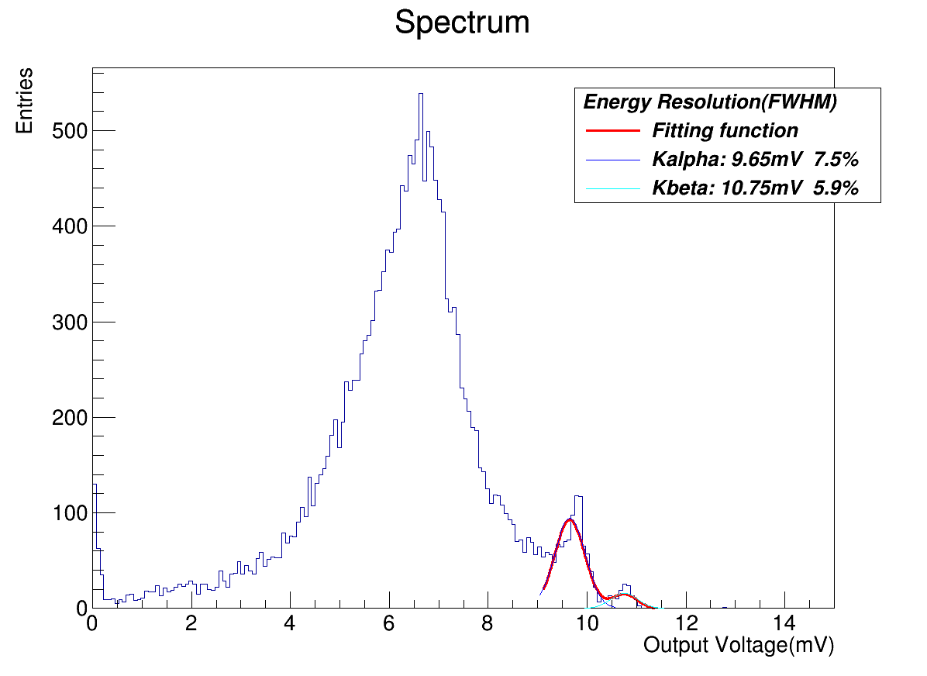
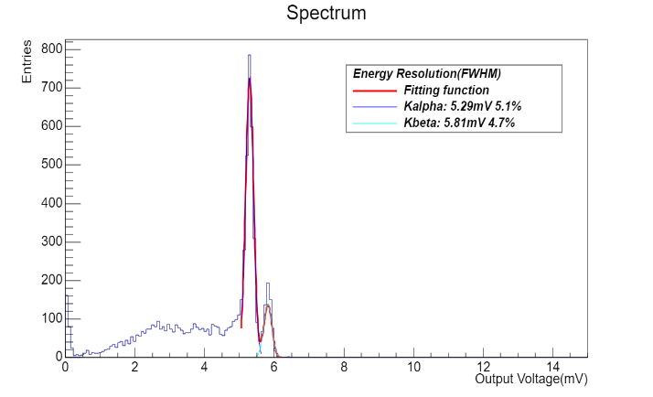
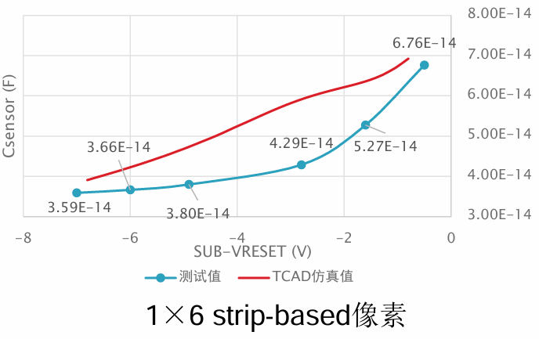
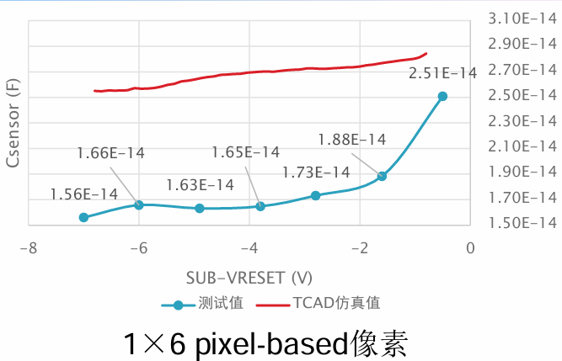
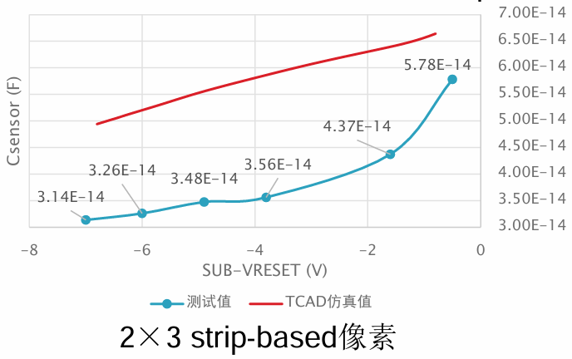
Sensor模拟读出芯片测试
Fe55测试
  Strip-based像素观测到明显全能峰→更好的电荷收集效率
1×6 Strip-based
1×6 Pixel-based
2×3 Strip-based
Sensor电容
  通过Fe55能谱标定输入端电容
  为电路设计提供重要参考
Cin= A_{SF}×Q/ V_{OUT}
Q=(5.895 KeV/3.64 eV)e-=1620 e-

Slide 22
总结
MAPS探测器是STCF ITK方案之一，要求同时实现位置、时间和电荷测量
  位置分辨≤ 100 μm
  时间分辨≤50 ns → 20 ns
  功耗≤ 100 mW/cm²→50 mW/cm²
  单层物质量<0.3% X₀
  Hit rate 1MHz/cm², TID 1Mrad/y, NIEL 1×10¹¹n_{eq}/cm²/y
STCF MAPS设计
  基于TJ180工艺完成原型芯片设计 (CharTPix-TJ-v0.1)
    Strip-based：阈值 309 e-，ENC 11.4 e-
    Pixel-based：阈值 314 e-，ENC 11.1 e-
    功耗~50 mW/cm²
STCF MAPS测试
  存在片内串扰现象，已在CharTPix-TJ-v0.2中修改
  时间精度~50 ns，基本达到第一阶段目标
  Fe55能谱标定sensor电容
谢谢！

Slide 23
补充材料

Slide 24
S-curve方法介绍
在阈值附近，对于多次重复电荷输入，前端电路的数字输出受噪声影响存在击中概率P(Hit)
扫描不同电荷下的P(Hit)，得到的曲线将呈现为S-curve形状，利用高斯误差函数erf(x)拟合得到均值和方差，分别对应阈值和ENC

Slide 25
Sensor模拟前端性能汇总
针对不同类型Sensor设计了多种像素模拟前端
  大尺寸sensor利于降低按列读出的数字电路规模，进而降低功耗，但模拟性能相较于小像素有所降低
  Strip-based sensor电荷收集效率、电荷收集速度更好，但输入电容更大，要求更高的电路增益，模拟功耗增加
Sensor类型 | 工作模式 | 功耗(nA) | 输入电容(fF) | Threshold(e⁻) | ENC(e⁻) | MISMATCH(e⁻)
 | 01 | 20 | 3 | 76.8 | 2.99 | 3.44
 | Time | 450 | 28.7 | 313.7 | 11.1 | 5.7
 | Time | 450 | 27.8 | 357.8 | 11.2 | 6.1
 | Time | 800 | 36.4 | 309.0 | 11.4 | 5.7
 | Time | 800 | 26.8 | 262.8 | 11.3 | 5.2

